Slide 1


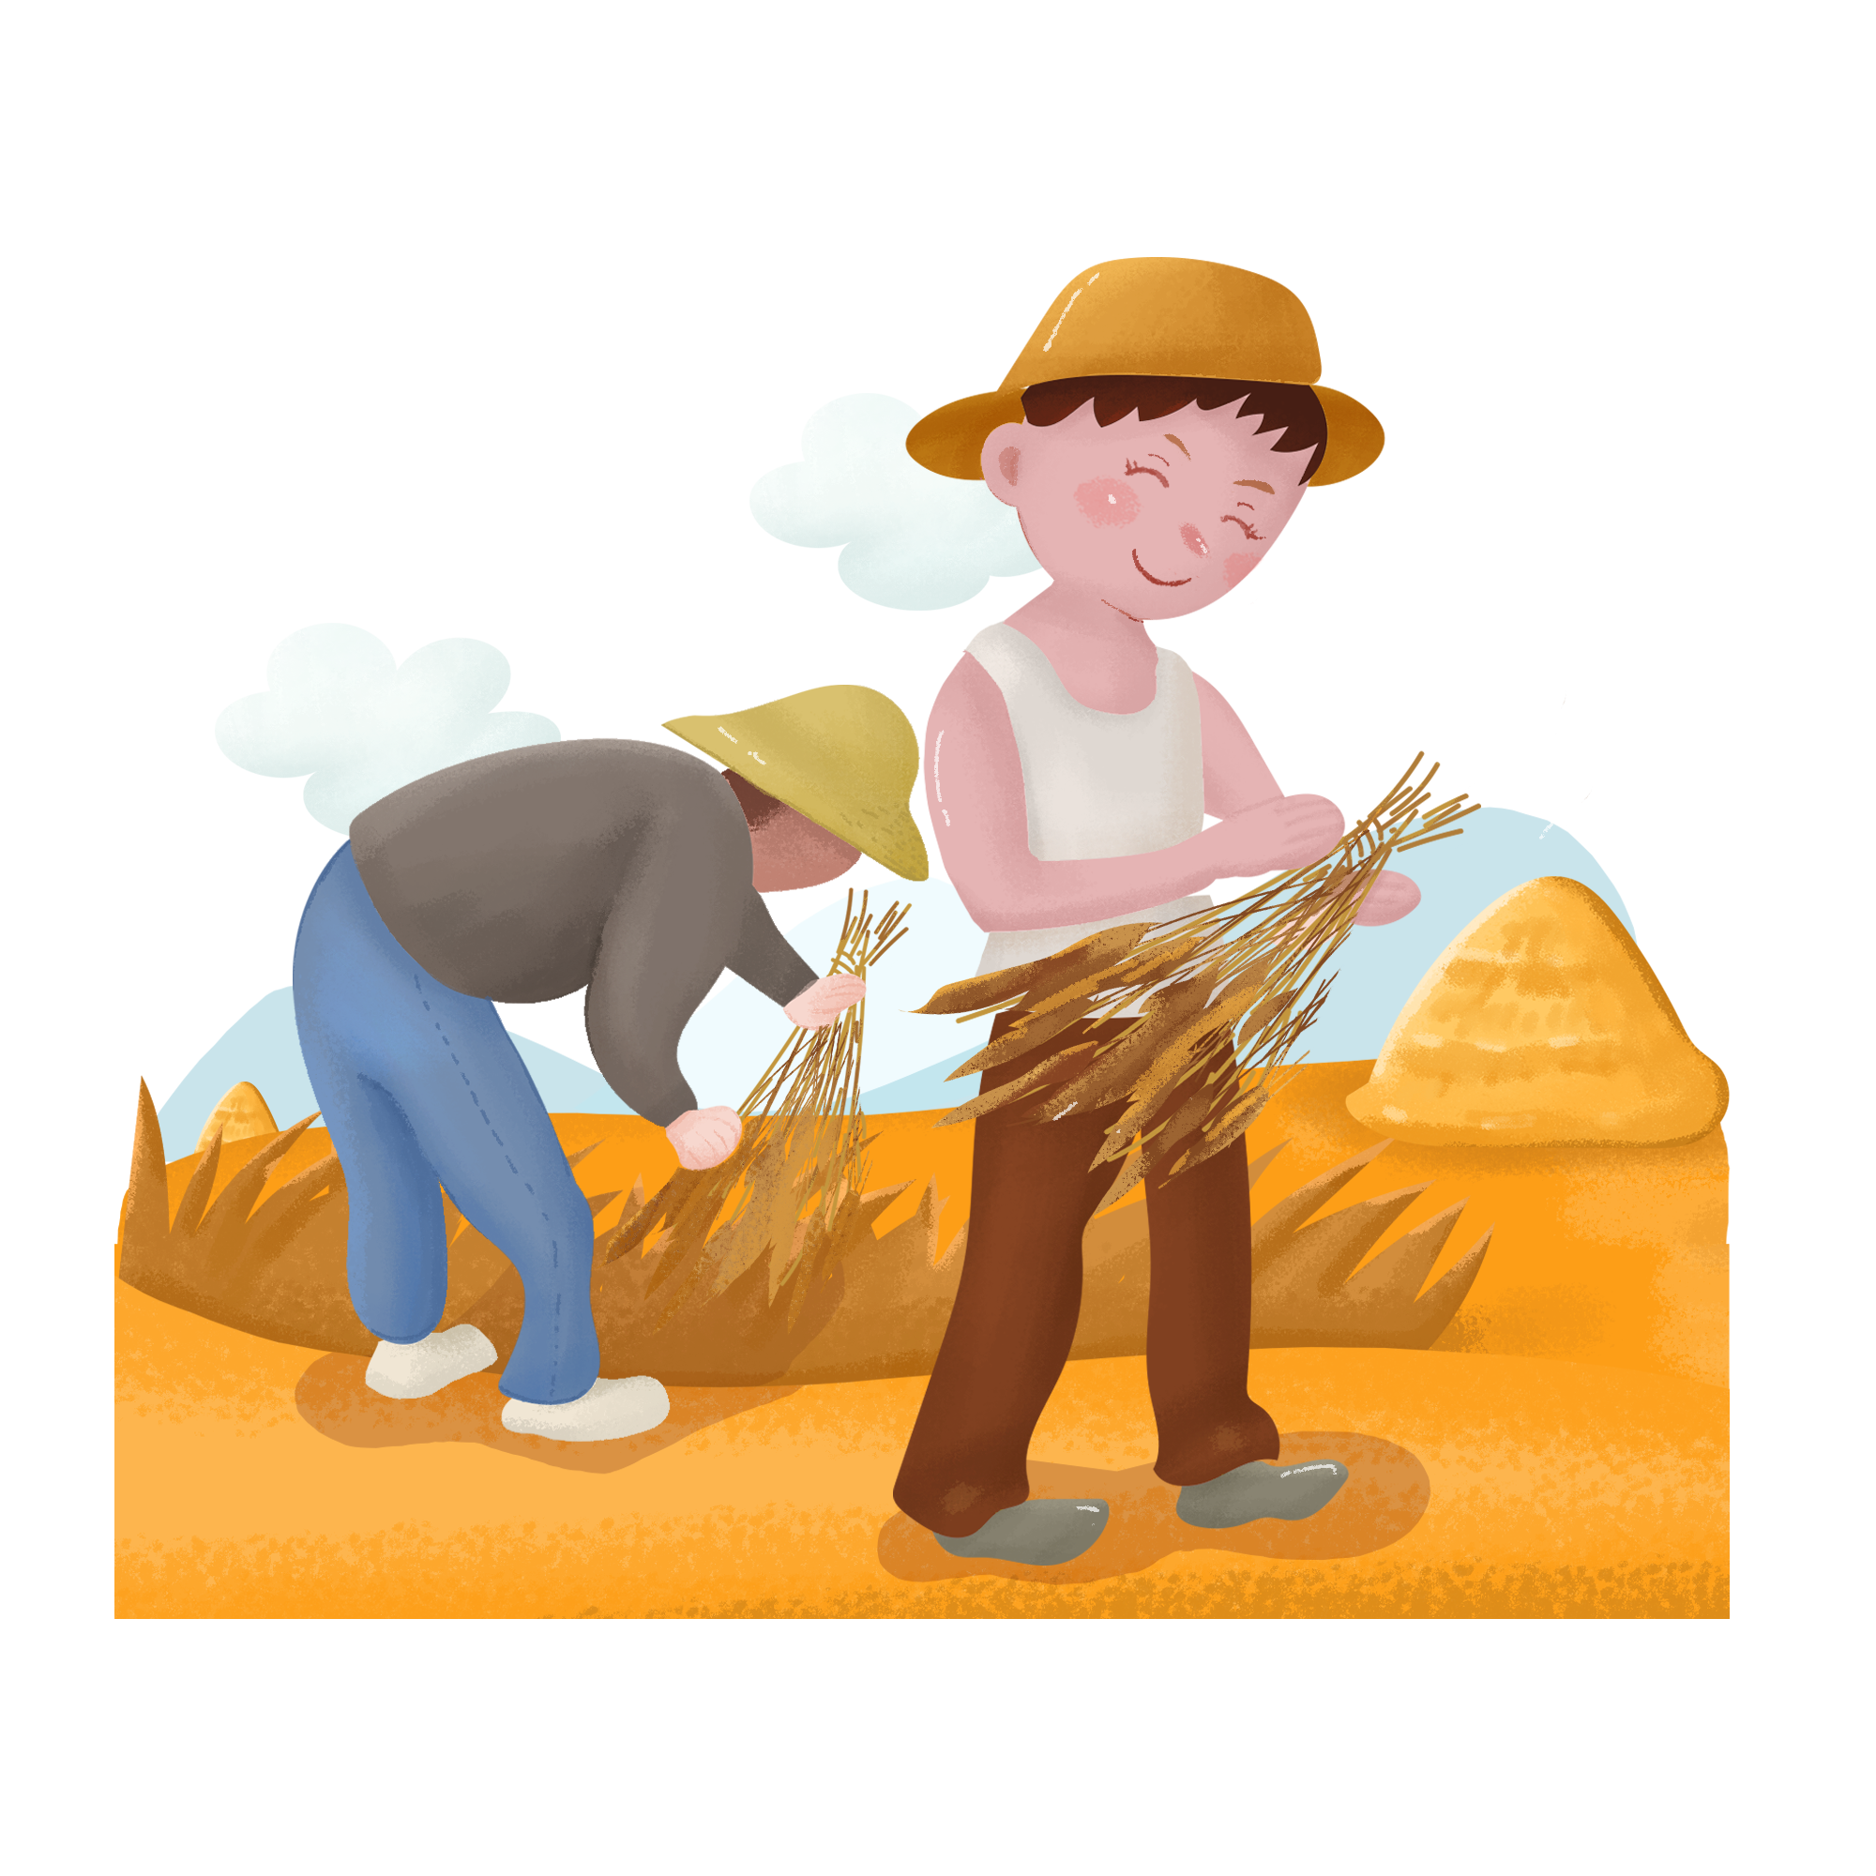

BY YUSHEN
Chủ đề
Tuần 33

Slide 2
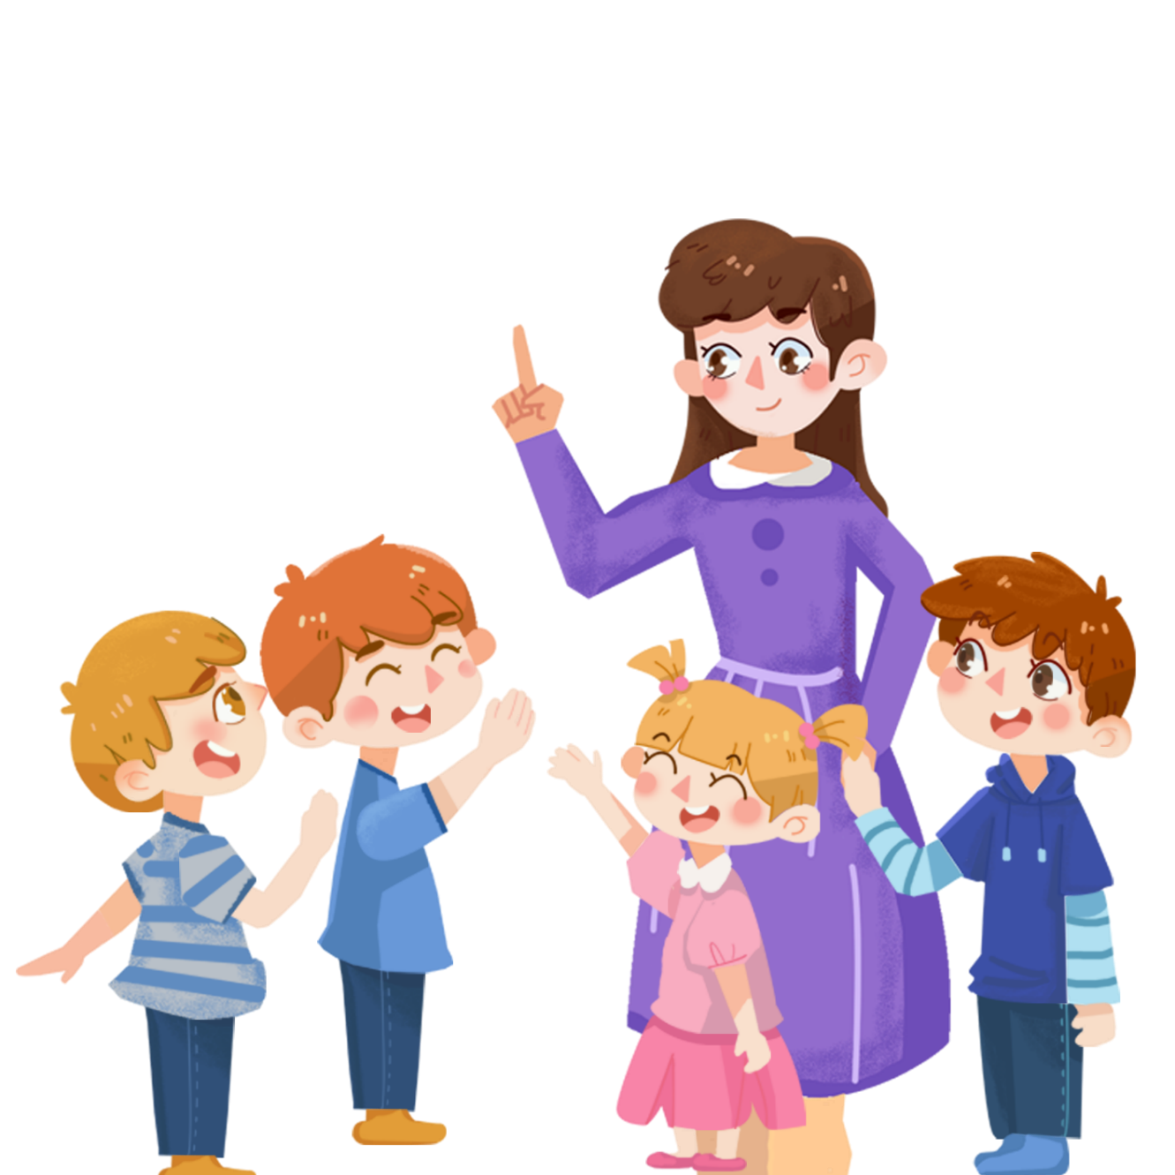


Slide 3


1. Chia sẻ về đức tính của mình liên quan đến nghề nghiệp mình yêu thích.
Gấp 1 con thuyền và ghi ước mơ nghề nghiệp của mình lên đó và những đức tính mình đã có phù hợp với nghề nghiệp ấy.
Dán thuyền vào bảng nhóm đã treo sẵn ở góc lớp.

Slide 4


Mơ ước và nghĩ về nghề mình mơ ước là một việc nên làm để chuẩn bị rèn luyện những đức tính cần thiết cho nghề nghiệp ấy trong tương lai.

Slide 5


Slide 6

2. Lập kế hoạch rèn luyện đức tính cần thiết cho nghề em yêu thích.
Chọn một đức tính cho nghề mình yêu thích, sau đó mời bạn chung đức tính cần hướng tới về chung nhóm.
Thảo luận để lập kế hoạch rèn luyện đức tính ấy.
VD: Chơi chung với các bé để rèn luyện tính yêu trẻ; tập thể thao hàng ngày để rèn tính kiên trì...

Slide 7
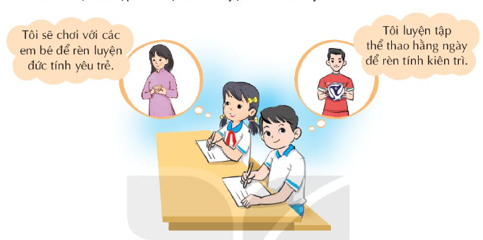

Slide 8
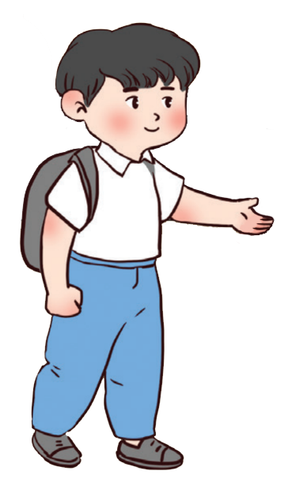

Về nhà
Kể cho người thân nghe về nghề nghiệp mình yêu thích. Nhờ ngưởi thân hỗ trợ thực hiện kế hoạch rèn luyện của mình
Tìm hiểu thông tin về một người giỏi nghề mà em yêu thích.

